Slide 2
Üzenet a jövőből Innovatív mérési megoldások
dr. Uzonyi Zoltán ▪ 2022.

Slide 3
OMS / Vezeték nélküli M-Bus
Rendszer tájékoztató
ista Magyarország Kft. | 2022

Slide 4
Tartalom
1.
OMS (Open Metering System) és vezeték nélküli M-Bus
2.
ista OMS termék portfólió
3.
Műszaki információk
4.
Rendszer felépítés
5.
Esettanulmány

Slide 5
Mi az OMS és Vezeték nélküli M-Bus?
OMS – open metering system
Nyílt szabvány az eszközök biztonságos kommunikációjára az interoperabilitiás érdekében (kölcsönös hozzáférés/kiolvashatóság)
Vezeték nélküli M-Bus – (wM-Bus):
M-Bus-ra alapuló, gyártó és iparág független kommunikációs standard az okos mérés területén
Az M-Bus vezeték nélküli változata
Megfelel a DIN EN 13757-4 szabványnak és elemmel működő eszközök integrálására is alkalmas
Rendszerint egyirányú kommunikáció a mérők és az adatgyűjtő között
Titkosítás lehetséges
OMS and Vezeték nélküli M-Bus

Slide 6
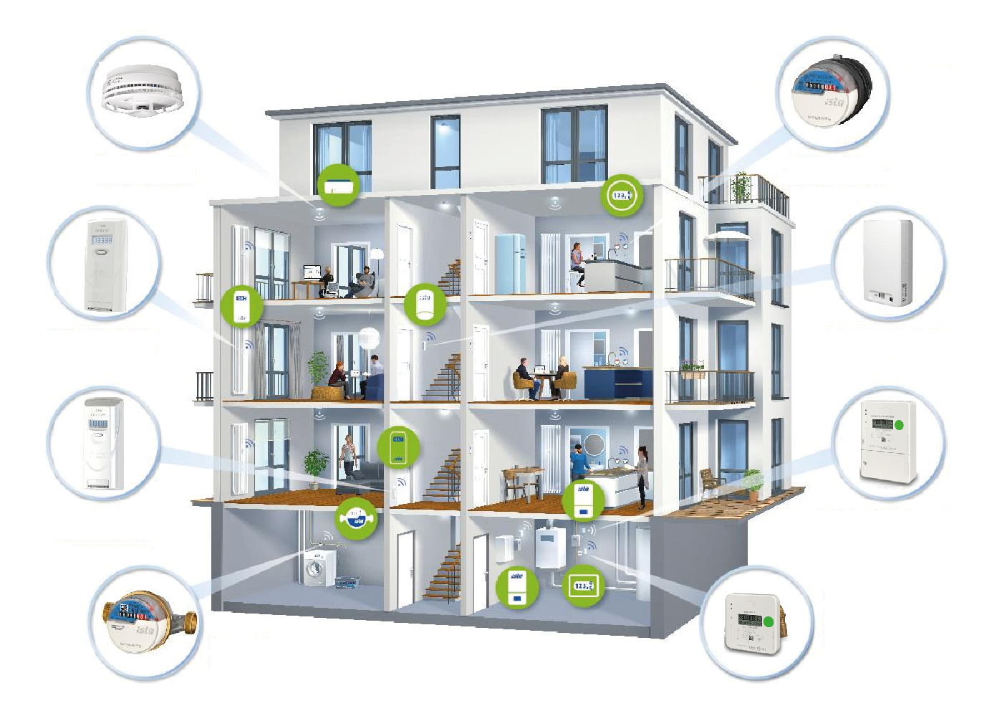
Minden eszköz ugyanazt a nyelvet „beszéli”
OMS
OMS
OMS
OMS
OMS
OMS
OMS
OMS
OMS and Vezeték nélküli M-Bus

Slide 7
Tipikus alkalmazási területek
Aktuális energiafogyasztás mérése
Aktuális energia fogyasztás
mérése és vezérlés
Otthon és épület
automatizálás
(Fő)Mérés
Almérés
Energia
menedzsment és
optimalizálás
Energia menedzsment
OMS and Vezeték nélküli M-Bus

Slide 8
Tartalom
1.
OMS and vezeték nélküli M-Bus
2.
ista termék portfólió
3.
Rendszer felépítés
4.
Esettanulmány

Slide 9
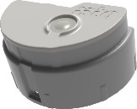
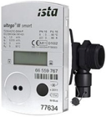
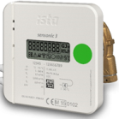
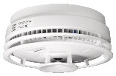
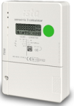
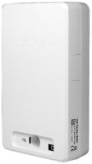
OMS termékek az ista-tól
ultego 3
ultego 3 smart hőmennyiségmérő
Költségmegosztó
Vízmérő rádiós modul
ISTA OMS Termék Portfólió
sensonic 3
Kompakt hőmennyiségmérő
Kalkulátor
Impulzus számláló
Füstérzékelő
EI6500-OMS
Adatgyűjtő
ista G2.x
ista product portfolio

Slide 10
Contents
1.
OMS és vezeték nélküli M-Bus
2.
ista termék portfólió
3.
Rendszer felépítés
4.
Esettanulmány

Slide 11
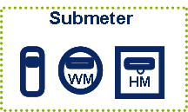
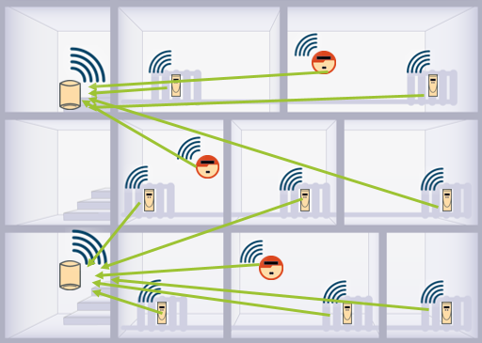
OMS Rendszer felépítés
SGW
SGW
Rendszer felépítés
Notes:
The gateway ista G2.0 supports the Vezeték nélküli M-Bus mode C1 and is therefore unidirectional. The terminals send their information at regular intervals, which can then be received by an appropriate gateway. It is therefore not possible to (re) parametrise or network the devices via OMS.

Slide 12
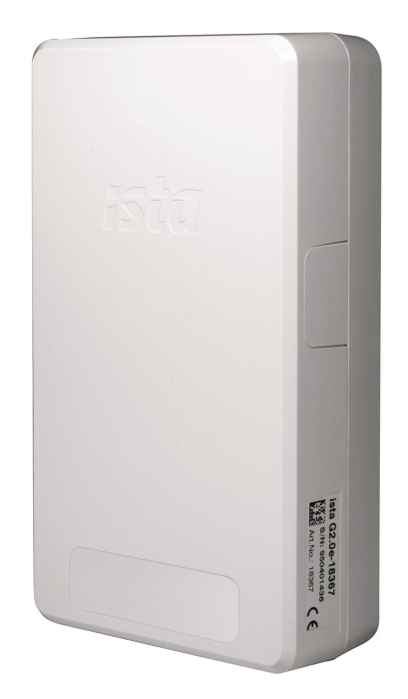
ista G2.0e központi adatgyűjtő egység
akár 800-1000 db végponti eszköz kiolvasása
integrált GSM/GPRS modem
tárolt adatok:
-> utolsó 3 hónap napi kiolvasási értékei (mindig)
-> 18 hóvégi- és hóközepi kiolvasási érték
3 határnapi érték
heti gyakoriságú automatikus kiolvasás ill. adattovábbítás, de napi bontásban, GPRS –en keresztül
tartós elem (10 + 2 év )
modulokkal bővíthető:
-> hálózati modul (napi gyakoriságú kiolvasás)
-> elem modul (heti kétszeri gyakoriságú kiolvasás)
kis méret és súly (193x110x45 mm, 638 g)

Slide 13
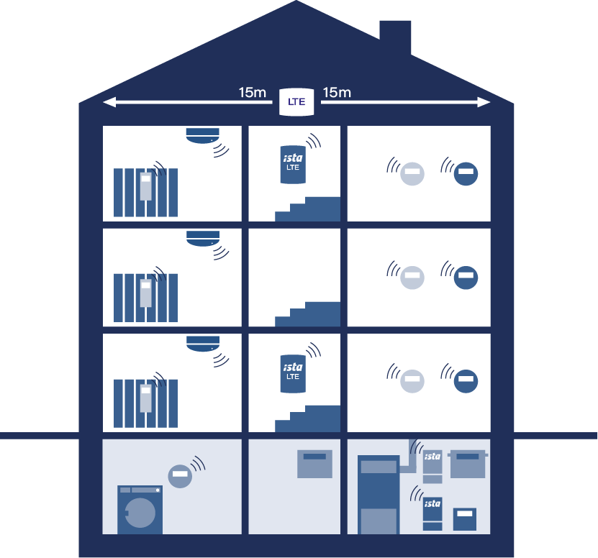
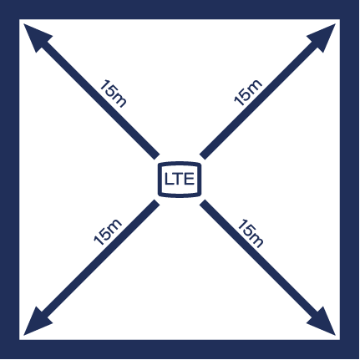
A fix adatgyűjtők telepítése – épület alagsorral/pincével
Maximum hatótávolság kb. 30 m
Rendszer felépítés
Notes:
In conventional residential apartments, the reception range of the gateway with OMS radio is c. 15 metres. This value can vary significantly depending on local conditions such as the construction material, the presence of lifts or fire protection walls and other factors.
Installation recommendations:
One gateway on every second floor
Starting with the ground floor, if the devices are installed in the basement
Starting with the first floor, if there is no basement or if there are no devices installed there.
Spacing of gateways in long buildings: max. 30 m
Installation in public areas with LTE receiver WARNING: Do not install in safety stairwells

Slide 14
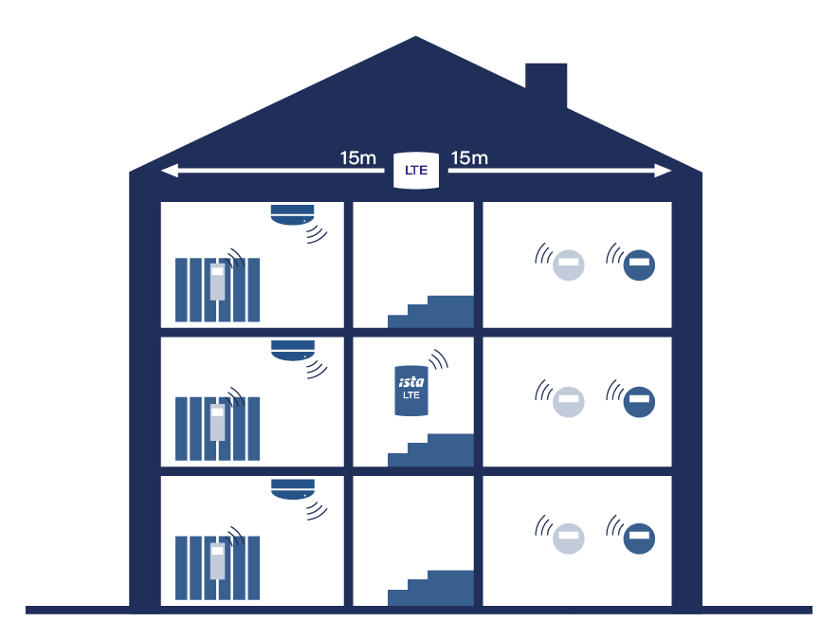
A fix adatgyűjtők telepítése – épület alagsor/pince nélkül
Maximum hatótávolság kb. 30 m
Rendszer felépítés
Notes:
In conventional residential apartments, the reception range of the gateway with OMS radio is c. 15 metres. This value can vary significantly depending on local conditions such as the construction material, the presence of lifts or fire protection walls and other factors.
Installation recommendations:
One gateway on every second floor
Starting with the ground floor, if the devices are installed in the basement
Starting with the first floor, if there is no basement or if there are no devices installed there.
Spacing of gateways in long buildings: max. 30 m
Installation in public areas with LTE receiver WARNING: Do not install in safety stairwells

Slide 15
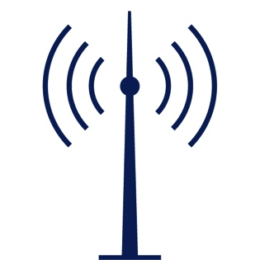
AMM rádiós rendszer (automated meter management) vs wM-Bus
 | Vezeték nélküli M-Buson alapuló rádió kommunikációs adatátvitel a mérők és az adatgyűjtők között Az OMS eszközök ciklikus, titkosított OMS adatokat küldenek (minden 3 -15. percben, eszköztípustól függően)
 | Az elemmel üzemelő adatgyűjtők fogadják a vezeték nélküli M-Bus adatokat rendszeres időközönként, tömörítik és továbbküldik az ista AMM rendszerébe a mobil hálózaton keresztül
ista AMM rendszer (Automated meter management) | Az AMM rendszer fix adatgyűjtők vezérlő központjaként működik: Eszköz-lista frissítése (pl. csere esetén) Szoftver frissítés Vételi minőség, eszköz hiba és általános státusz információk monitoringja Biztonságos adatátvitel és kulcsok kezelése
SGW
SGW
Rendszer felépítés

Slide 16
Contents
1.
OMS and Vezeték nélküli M-Bus
2.
ista termék portfólió
3.
Rendszer felépítés
4.
Esettanulmány

Slide 17
hőközponti méréseinek korszerűsítésE
Feladat: A
A meglévő M-Bus rendszerű mérők cseréje
Megoldás: M-bus
Régi elvaco rendszer leváltása
Megoldás: vezeték nélküli M-Bus
OMS and Vezeték nélküli M-Bus

Slide 18
Hőmennyiségmérők a lépcsőház alatti közműfolyosókban
OMS and Vezeték nélküli M-Bus

Slide 19
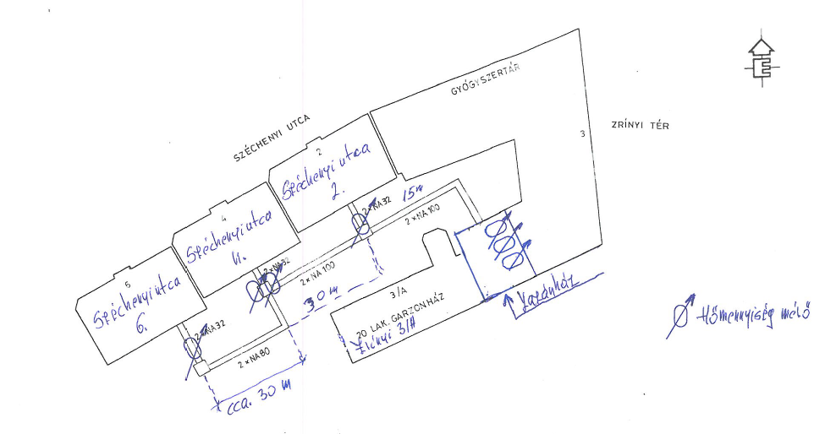
Hőmennyiségmérők a lépcsőházak előtt közmű aknákban
OMS and Vezeték nélküli M-Bus

Slide 20
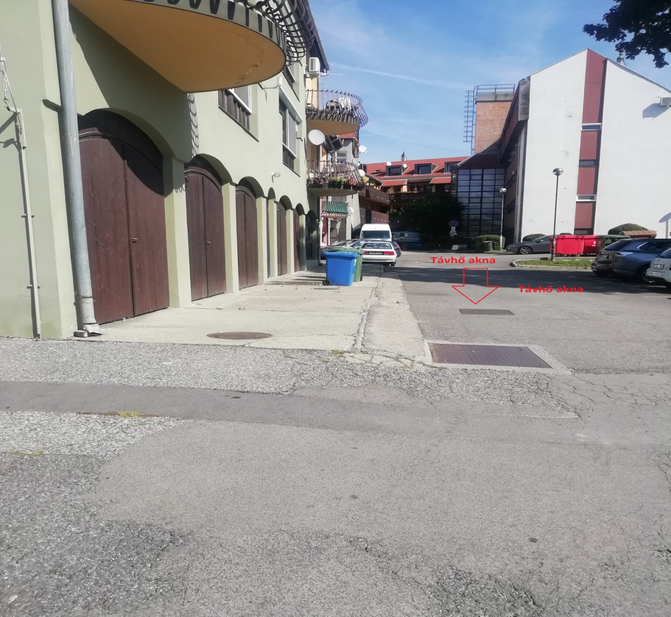
Hőmennyiségmérők a lépcsőházak előtti közmű aknákban
OMS and Vezeték nélküli M-Bus

Slide 21
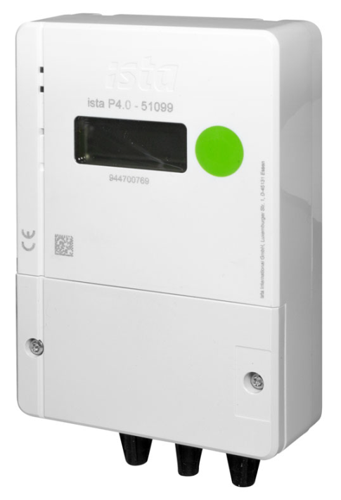
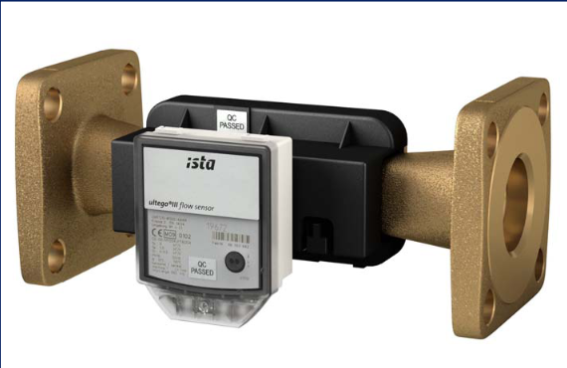
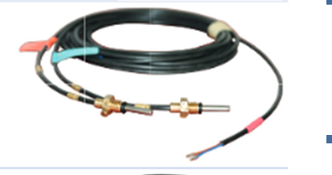
Rendszerelemek – végponti mérőeszközök, vezeték nélküli M-Bus
1. Ultrahangos átfolyásmérők 0,6- 15 m3/hosszú
2. Számláló egység
3. Hőmérséklet érzékelő pár
4. OMS adatgyűjtő
Notes:
All End devices belonging to the symphonic® sensor net are battery-operated.
Bidirectional communication: All End devices can both send and receive data. In addition to communicating with the communication centre memonic 3 radio net, the End devices can also communicate with each other. This communication must, however, be controlled by the memonic 3 radio net. This is used to configure the radio network (see section "Functional principle" for description).
Pulse module: Foreign devices with a potential-free contact output can be integrated using the pulsonic 3 radio net pulse module; foreign devices with an S0 output using the pulsonic 3 radio net S0 pulse module.
Heat meters: None of the versions of the sensonic II are available with integrated radio connection to the symphonic sensor net. The sensonic II can only be connected to the radio network via the optomodule optosonic 3 radio net. optosonic 3 radio net establishes the connection via the optical interface of the sensonic II.
Electricity meters: The EasyMeter electricity meter is connected to the radio network using the powersonic 3 radio net optomodule.

Slide 22
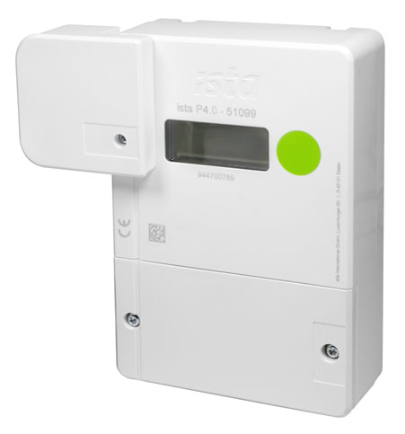
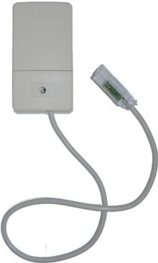
Rendszerelemek – végponti mérőeszközök, M-Bus
1. Ultrahangos átfolyásmérők 0,6- 15 m³/h
2. Számláló egység és M-Bus modul
3. Hőmérséklet érzékelő pár
Notes:
All End devices belonging to the symphonic® sensor net are battery-operated.
Bidirectional communication: All End devices can both send and receive data. In addition to communicating with the communication centre memonic 3 radio net, the End devices can also communicate with each other. This communication must, however, be controlled by the memonic 3 radio net. This is used to configure the radio network (see section "Functional principle" for description).
Pulse module: Foreign devices with a potential-free contact output can be integrated using the pulsonic 3 radio net pulse module; foreign devices with an S0 output using the pulsonic 3 radio net S0 pulse module.
Heat meters: None of the versions of the sensonic II are available with integrated radio connection to the symphonic sensor net. The sensonic II can only be connected to the radio network via the optomodule optosonic 3 radio net. optosonic 3 radio net establishes the connection via the optical interface of the sensonic II.
Electricity meters: The EasyMeter electricity meter is connected to the radio network using the powersonic 3 radio net optomodule.

Slide 23
A Jövő elkezdődött… Köszönöm a figyelmet!
dr. Uzonyi Zoltán ▪ 2022.
uzonyi.zoltan@ista.hu; www.ista.hu;

